Slide 1
BiSL® 4 de editie Diagrammen
Verantwoordelijkheden rond o.a. examens en trainingen
Van Haren Certify, APMG, en EXIN: examinering
Bij deze training wordt gebruik gemaakt van het boek “BiSL, een framework voor Business informatiemanagement”, 4e ed.,
Van der Pols, Donatz, Van Outvorst en Sieders, 2024, © Van Haren Publishing.
Een aantal figuren is overgenomen uit dit boek.
De KNVI interessegroep Open Standaarden, managet de verenigingsactiviteiten van ASL® & BiSL®
BiSL® is a registered trademark of Van Haren Group
ASL® is a registered trademark of Van Haren Group
ITIL® is a registered trademark of Axelos Ltd
Notes:
BiSL is ontwikkeld door het Nederlandse bedrijf PinkRoccade en geschreven door Remko van der Pols, Ralph Donatz en Frank van Outvorst.
1

Slide 2
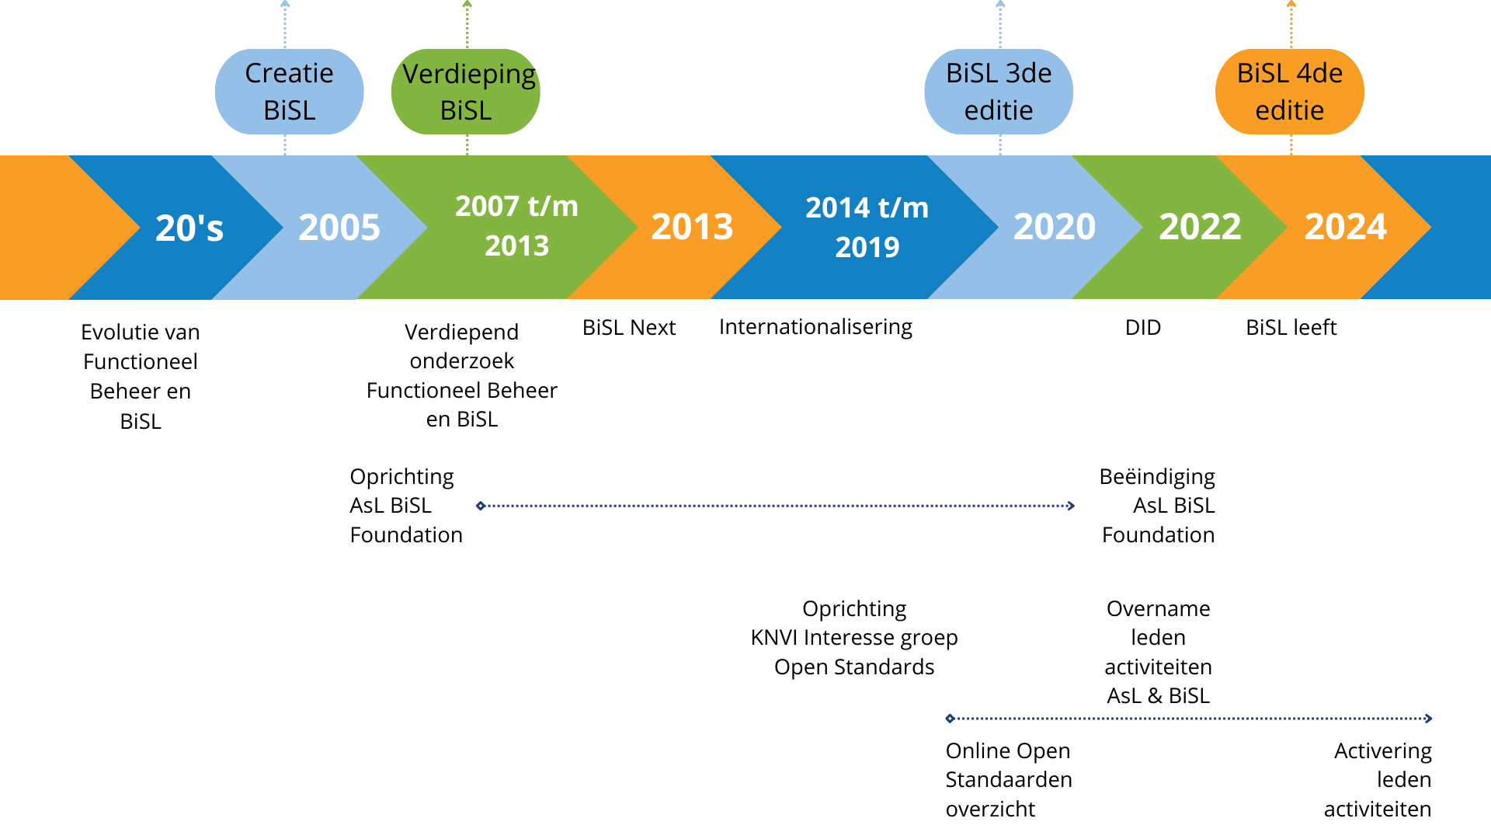

Tijdlijn BiSL & KNVI interessegroep Open Standaarden
Notes:
Eind 2022 heeft de KNVI-interessegroep Open Standaarden de activiteiten van BiSL overgenomen. In 2024 zijn er veel activiteiten gerealiseerd, waaronder de vierde editie van BiSL, de Foundation, Practitioner en Specialisatie certificeringen. In lijn met de IG Open Standaarden bieden de BiSL Practitioner en daaropvolgende specialisatiecertificeringen verdiepingen aan met andere methoden en de samenwerking en integratie daartussen. De KNVI-interessegroep Open Standaarden faciliteert de samenwerking tussen deze verschillende methoden. Zo zijn er in 2024 al twee papers gepubliceerd. Ook in het Practitioner boek wordt verwezen naar casestudies van de integratie tussen de verschillende methoden. Deze zullen op de website van de KNVI-interessegroep Open Standaarden gepubliceerd worden.
2

Slide 3
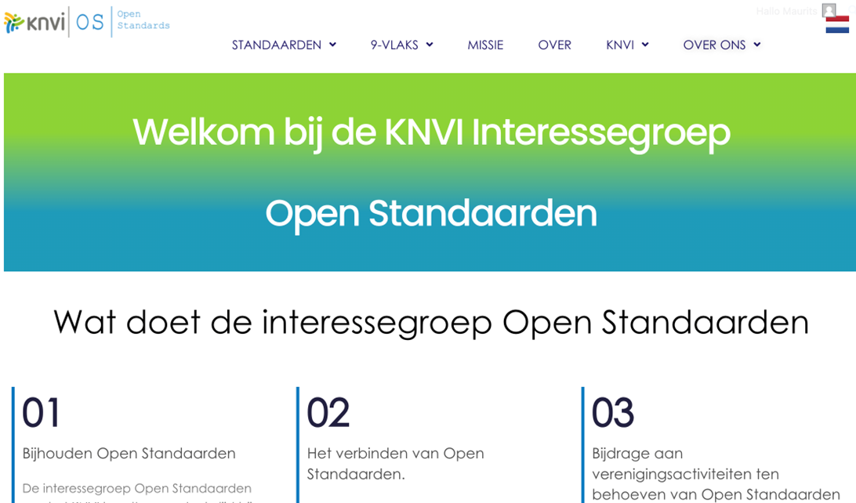
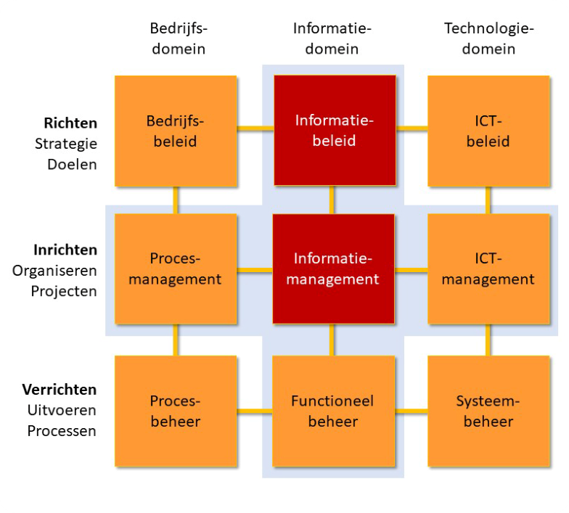
Over KNVI interessegroep Open Standaarden
Openstandaarden bevorderen de samenleving in samenwerking door:
  een verhoogte interoperabiliteit,
  leveranciersonafhankelijkheid,
  kostenbesparing,
  vermindering administratieve lasten.
www.openstandards.nl of
www.knvi.nl/interessegroep/open-standaarden
(9 vlaks model maes)
Notes:
De KNVI interessegroep Open Standaarden is een non-for-profit vereniging die een overzicht bij van houd van Open Standaarden. De verbinding daartussen.
En verenigingsactiviteiten t.b.v. Open Standaarden bevordert. De kern van de IG Open Standaarden is het 9-vlaks model op basis waarvan ze alle Open Standaarden plotten.
BiSL gaat dus met name over de domeinen Informatie Management en Functioneel beheer.
3

Slide 4
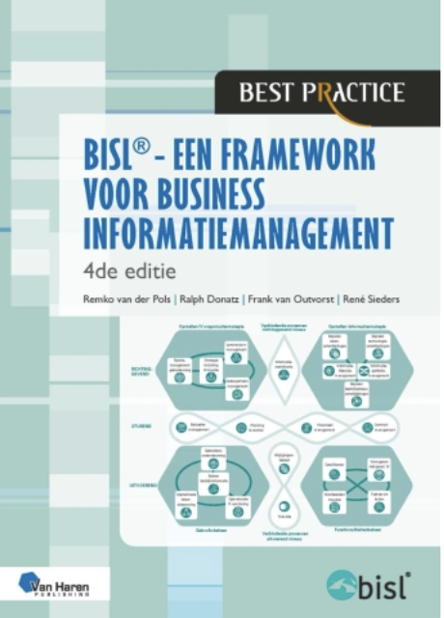
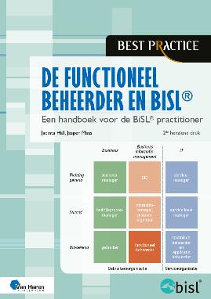
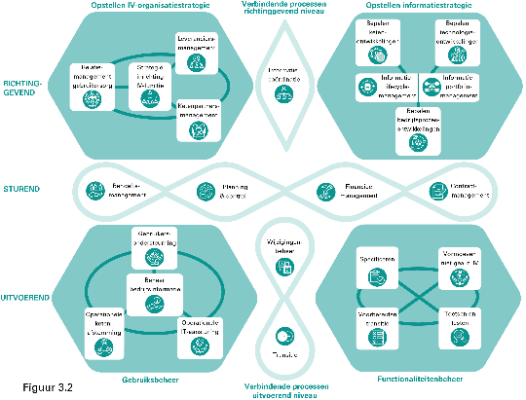



BiSL Foundation vs. BiSL Practitioner
BIM met BiSL
Toepassing van BiSL
Notes:
De 4de editie update van BiSL. Zit met name in de uitvoering van BiSL. Dit onderdeel komt met naamde aanbod in de practitioner training en certificering. Doordat BiSL het hier specifieker ingaat over de uitvoering van BiSL en de verbinding met andere methode.
4

Slide 5
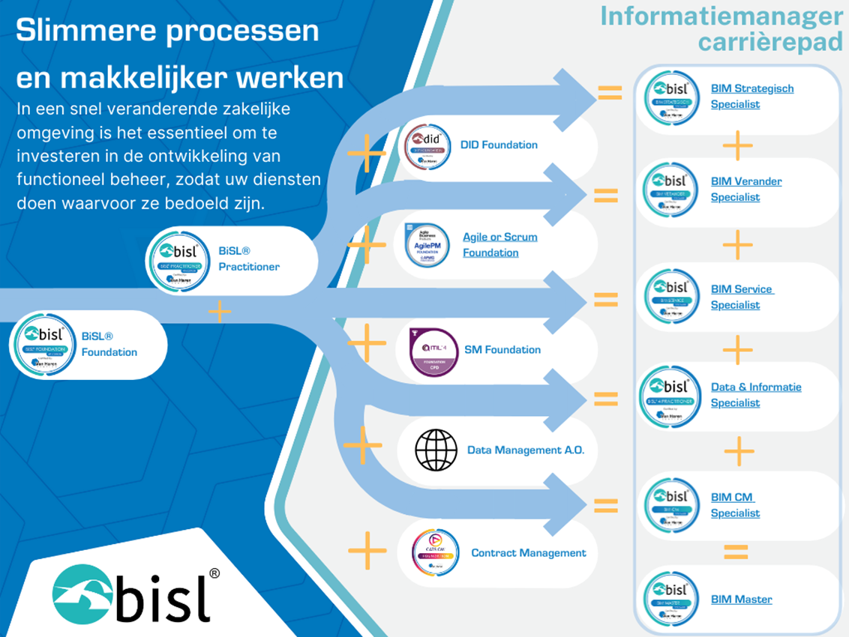
Informatiemanagement
Career Path
Onder leiding van de KNVI IG Open Standaarden hebben marktpartijen een Career Path voor Business Informatiemanagement (BIM) ontwikkeld.
Bedoeld als ondersteunen op de voortdurend veranderende wereld van BIM en Functioneel Beheer.
Meer info hier.
Notes:
Onder leiding van de KNVI Open Standaarden hebben marktpartijen een Career Path voor professionals en organisaties in Business Informatiemanagement (BIM) ontwikkeld. Dit is bedoeld om te ondersteunen bij het inspelen op de voortdurend veranderende wereld van BIM en Functioneel Beheer.
https://www.vanharen.net/nl/methoden/bisl-business-informatie-management-functioneel-beheer/informatiemanagement-bisl-career-path-business-informatie-management/
Mix and match certificeringen
Het gaat niet om wat je hebt, maar om wat je ermee doet! Laat zien dat jij de kerncompetenties bezit die nodig zijn om specialist te zijn in een expliciet vakgebied, ten behoeve van jezelf en je organisatie.
5

Slide 6


Slide 7
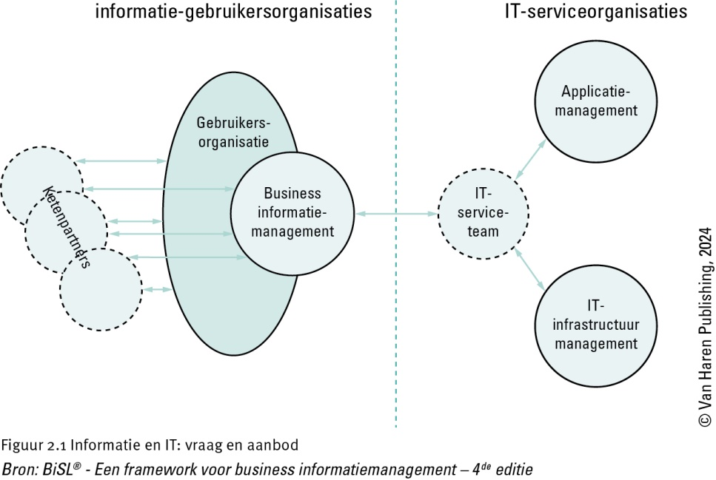

Slide 8
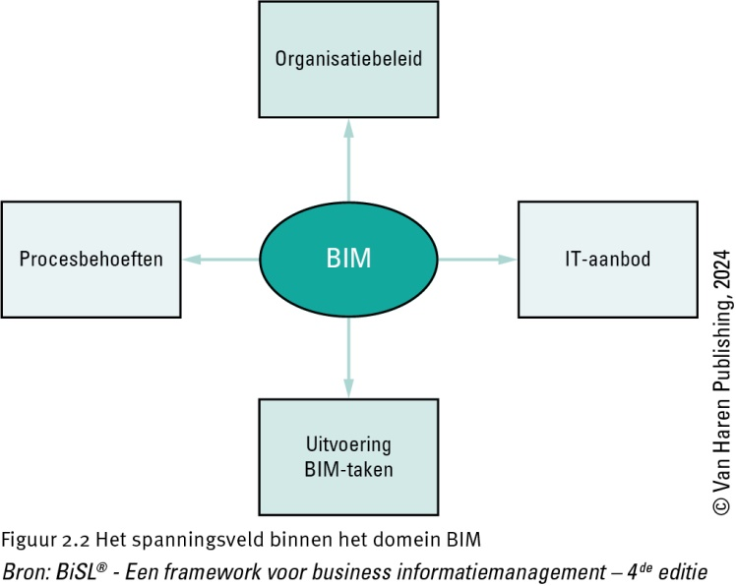

Slide 9
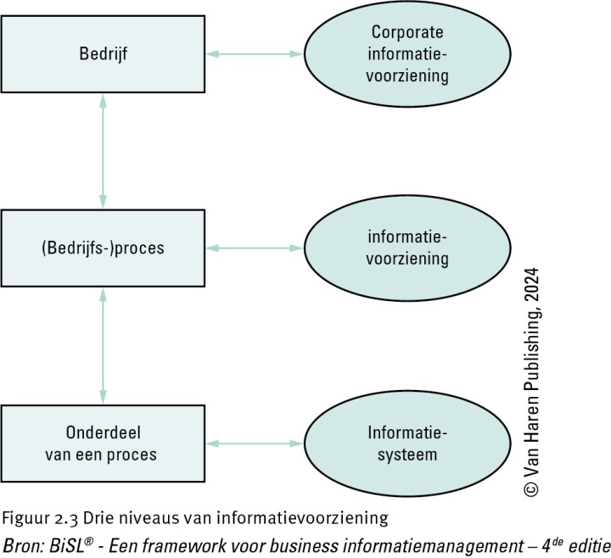

Slide 10
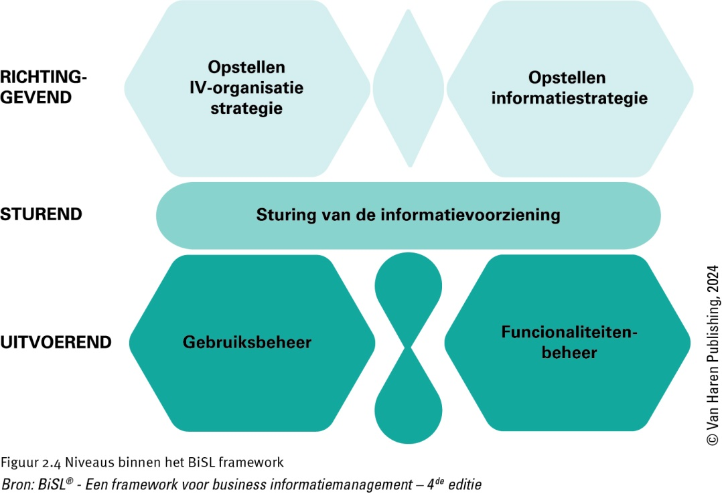

Slide 11
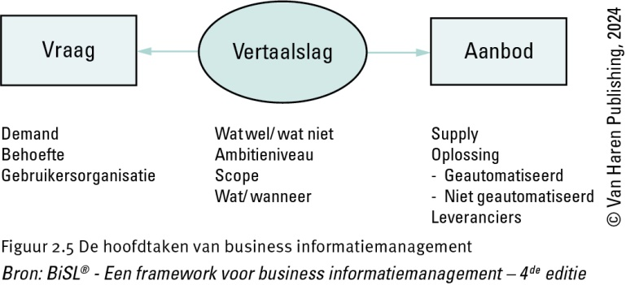

Slide 12
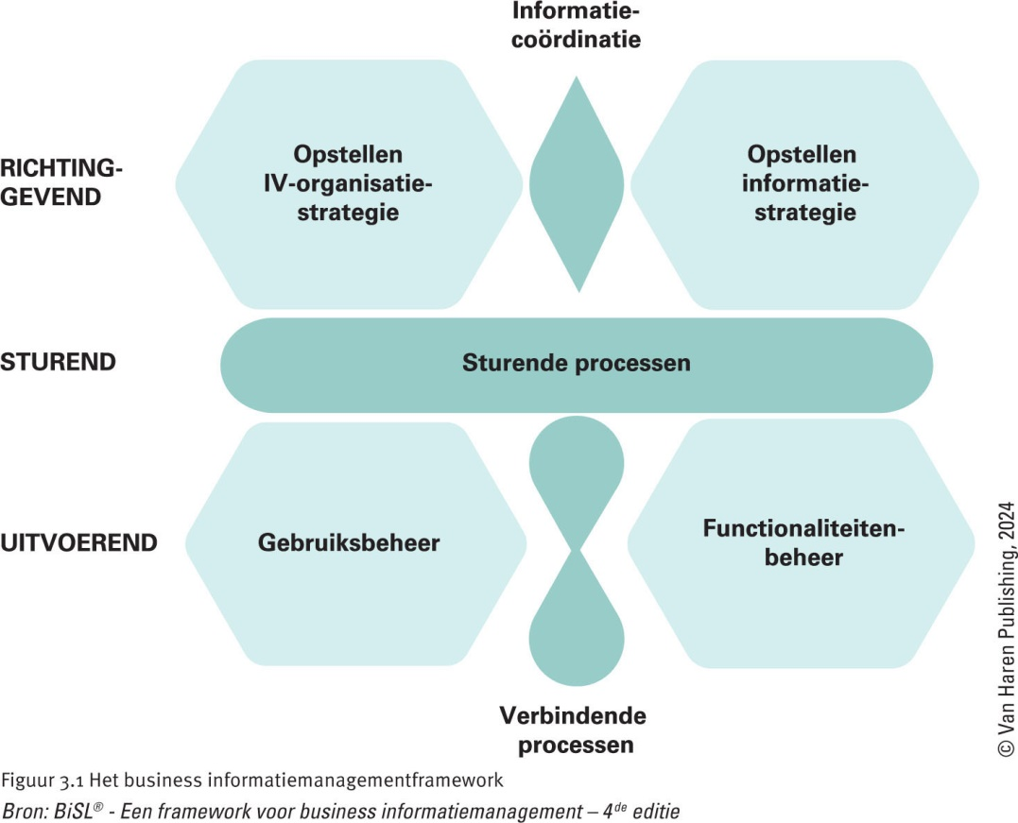

Slide 13

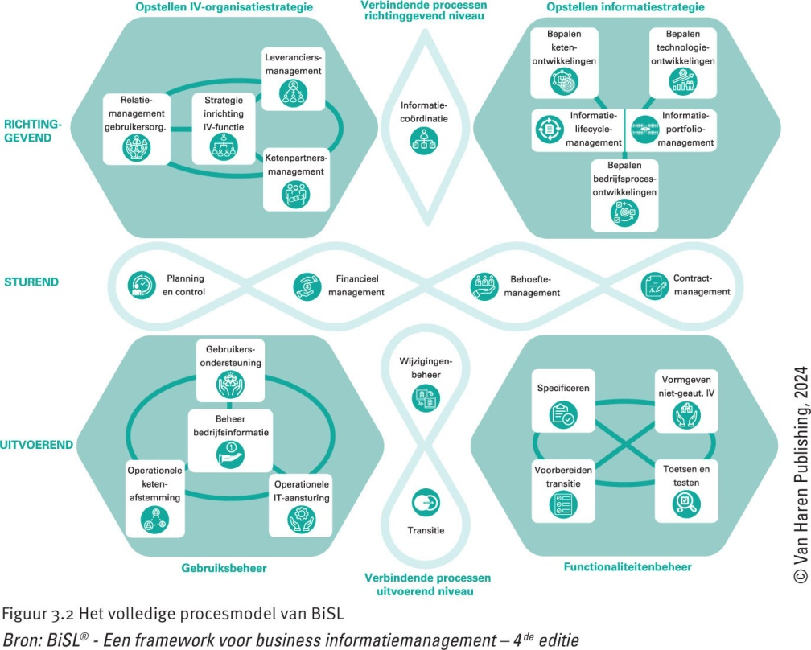

Slide 14
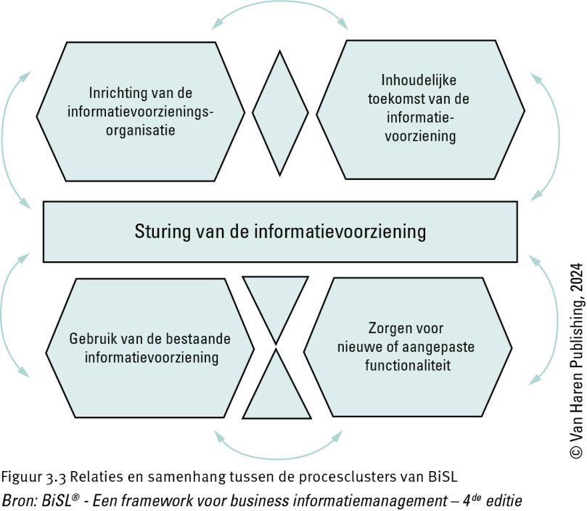

Slide 15
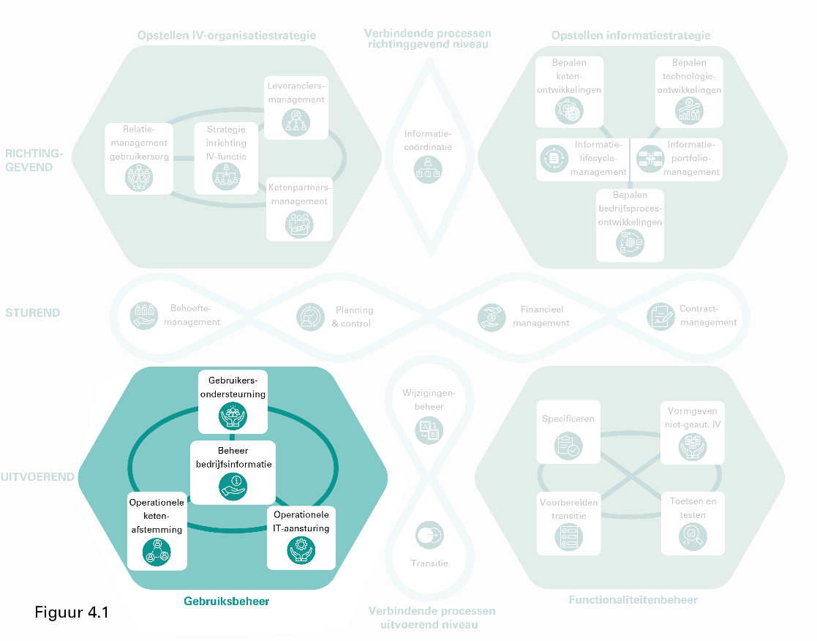
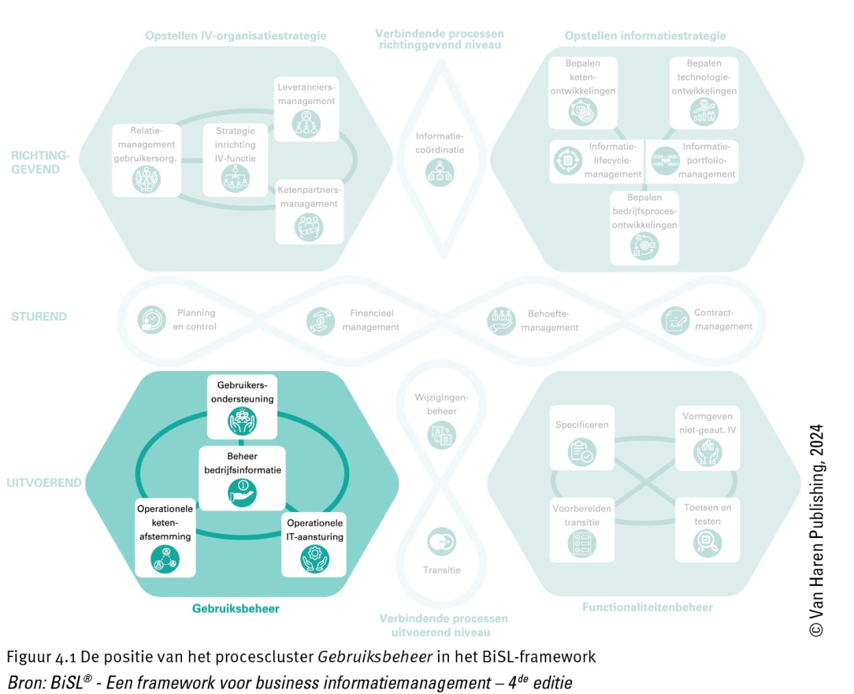

Slide 16
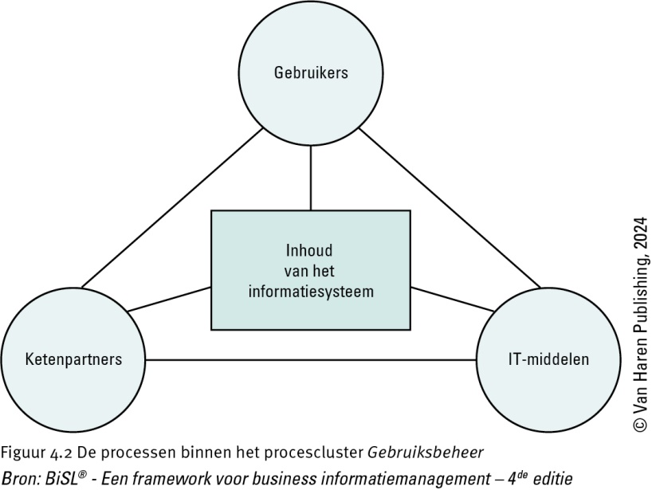

Slide 17
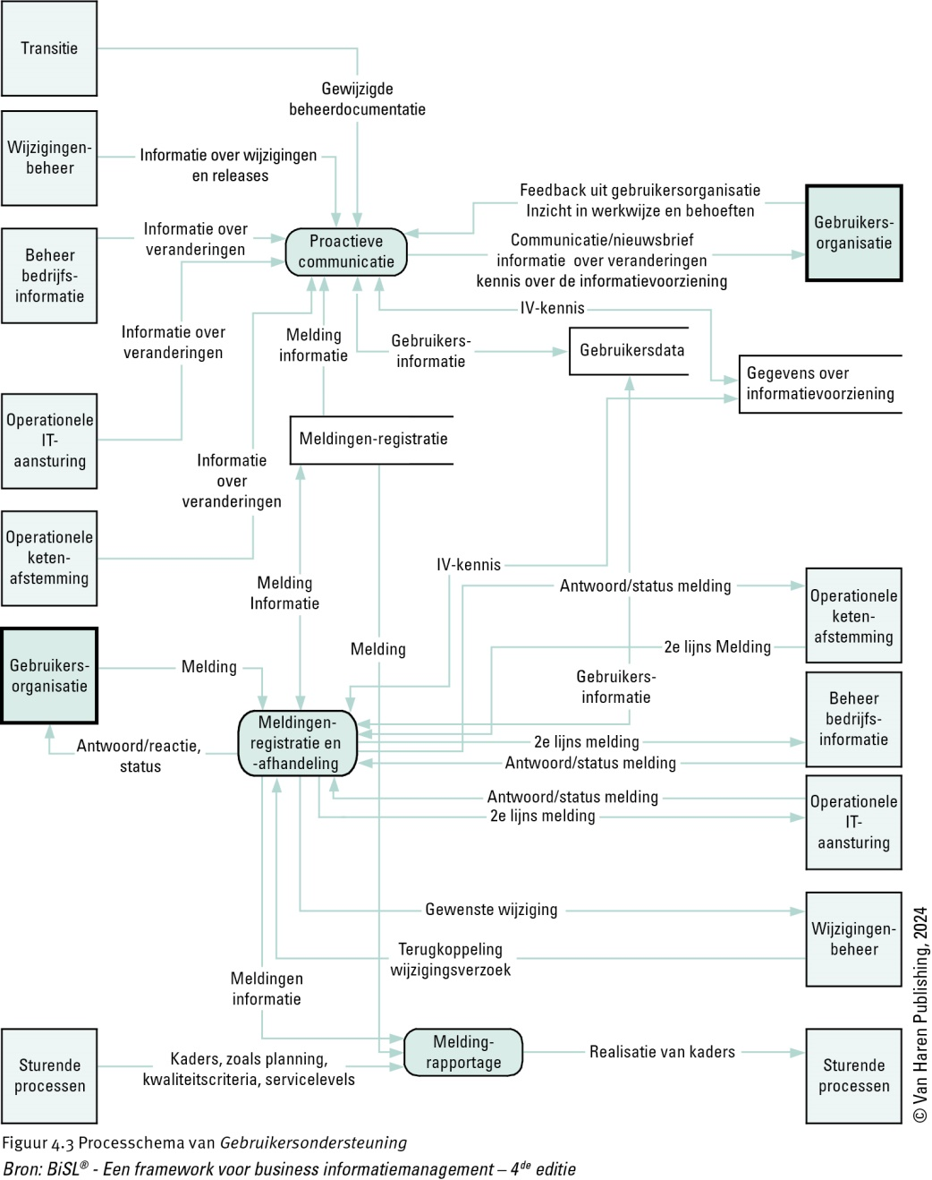

Slide 18
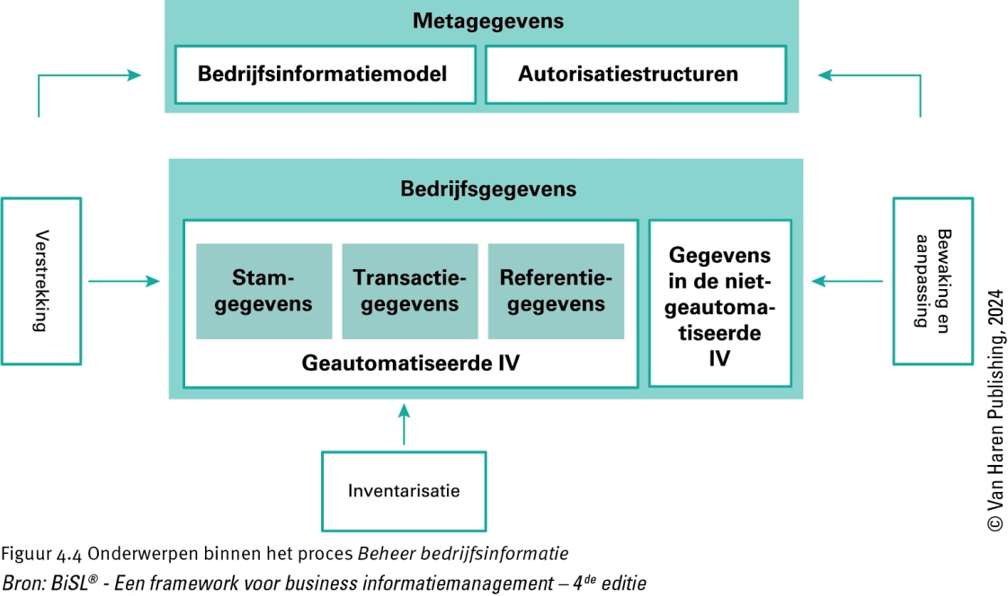

Slide 19
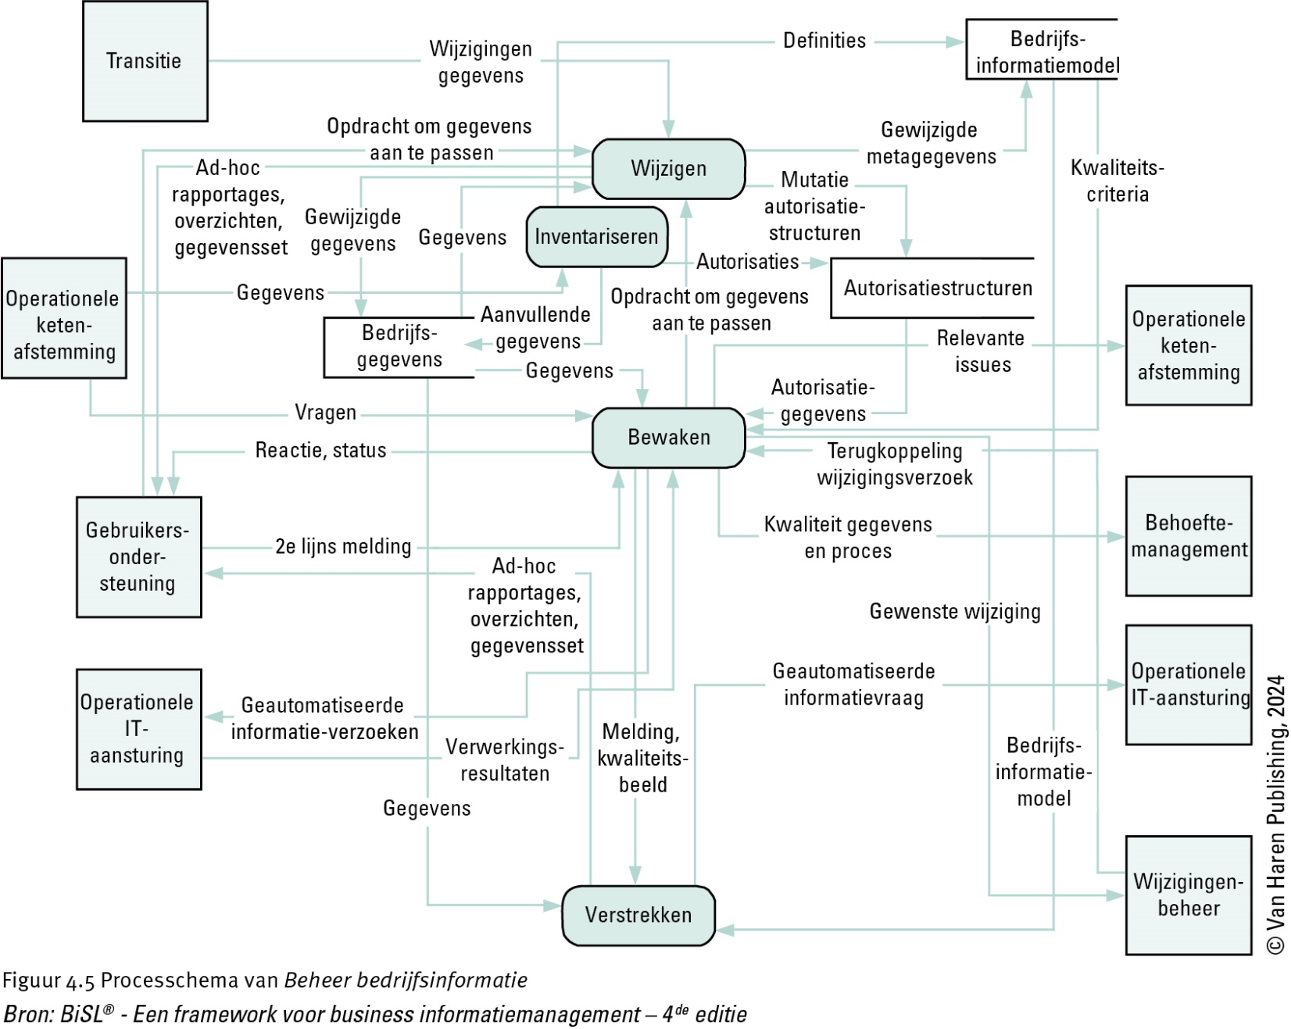

Slide 20
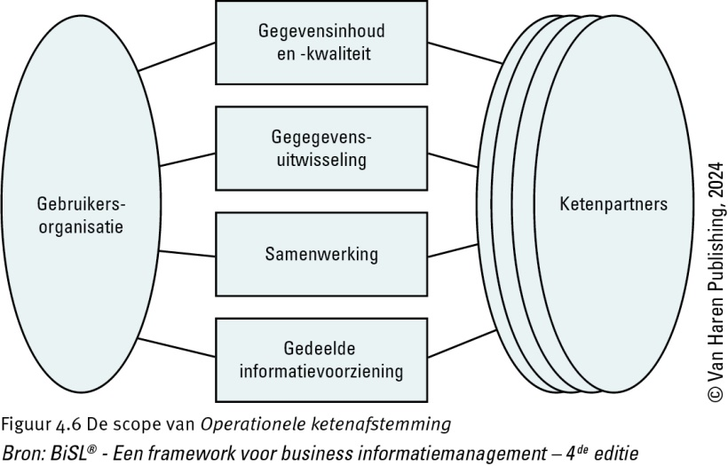

Slide 21
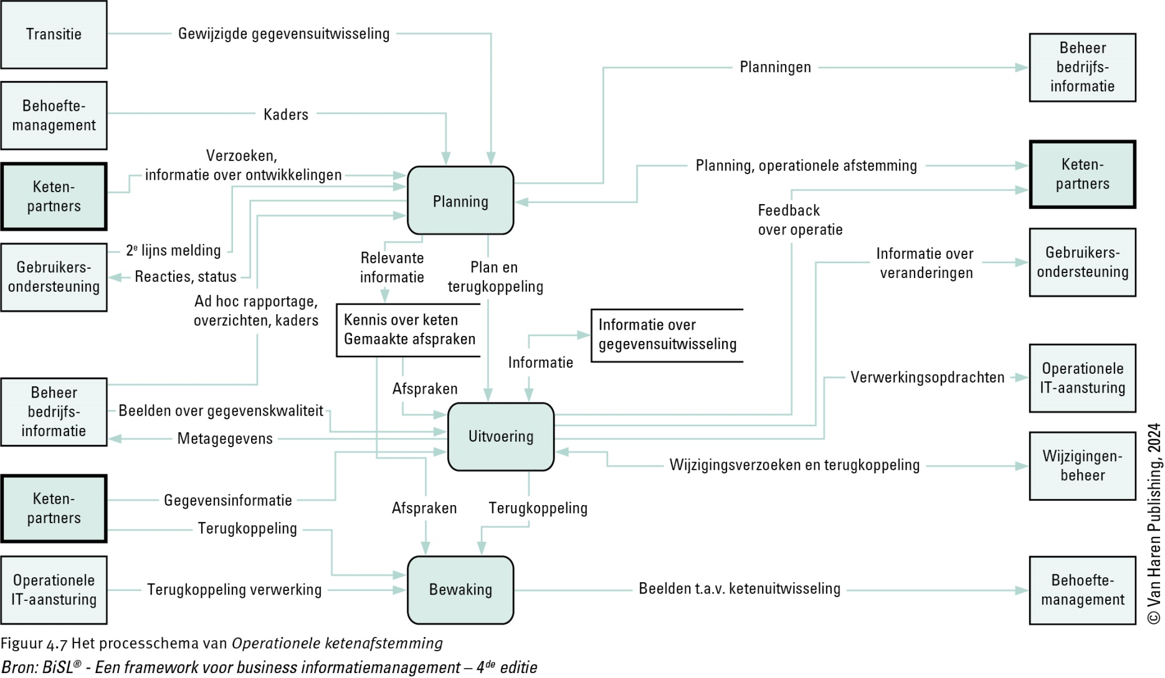

Slide 22
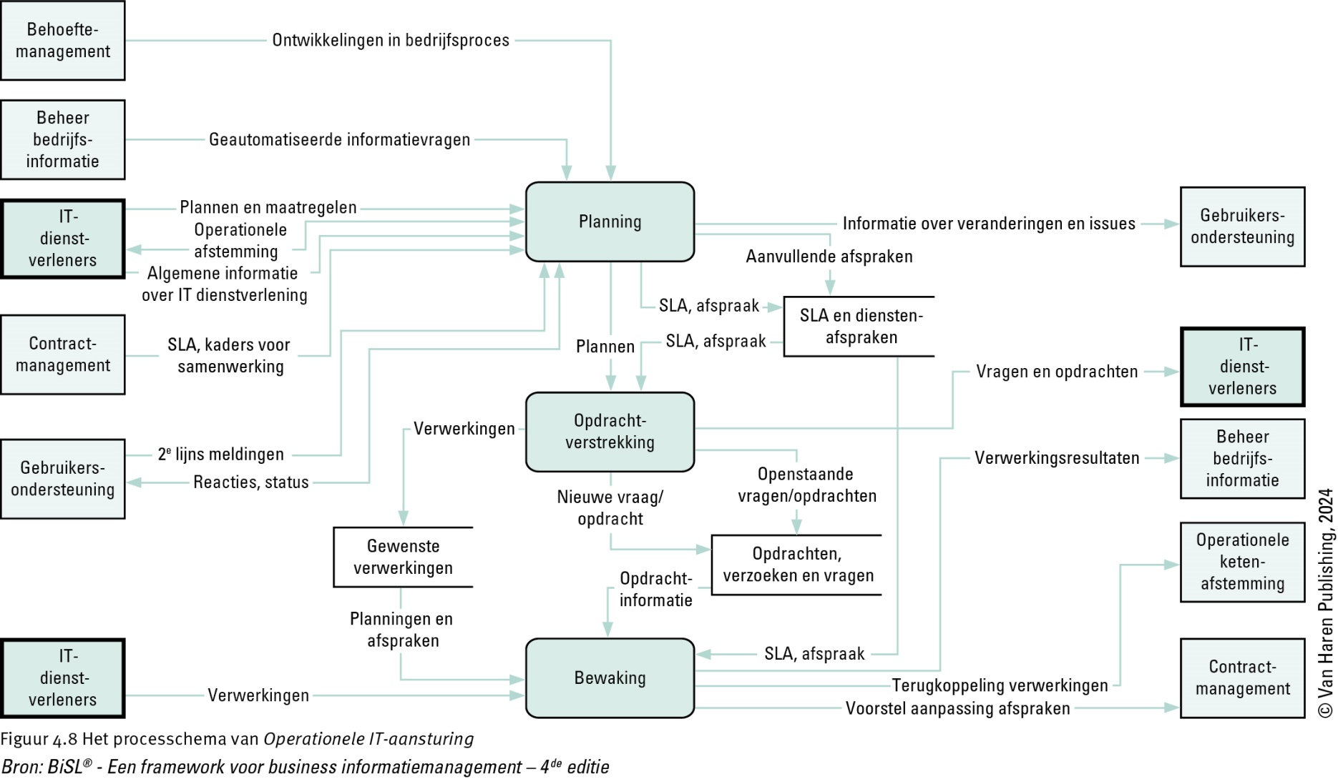

Slide 23
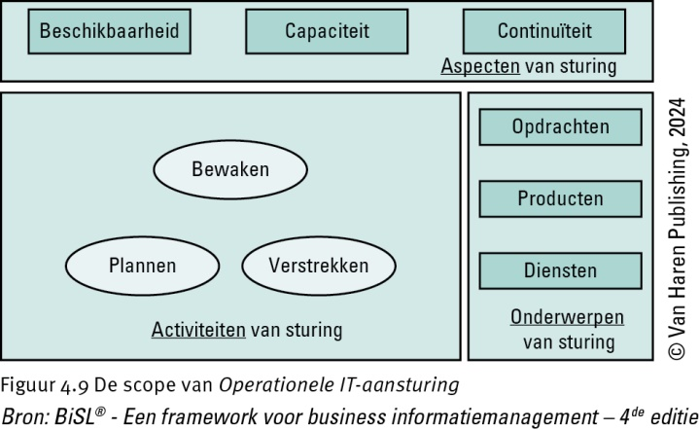

Slide 24
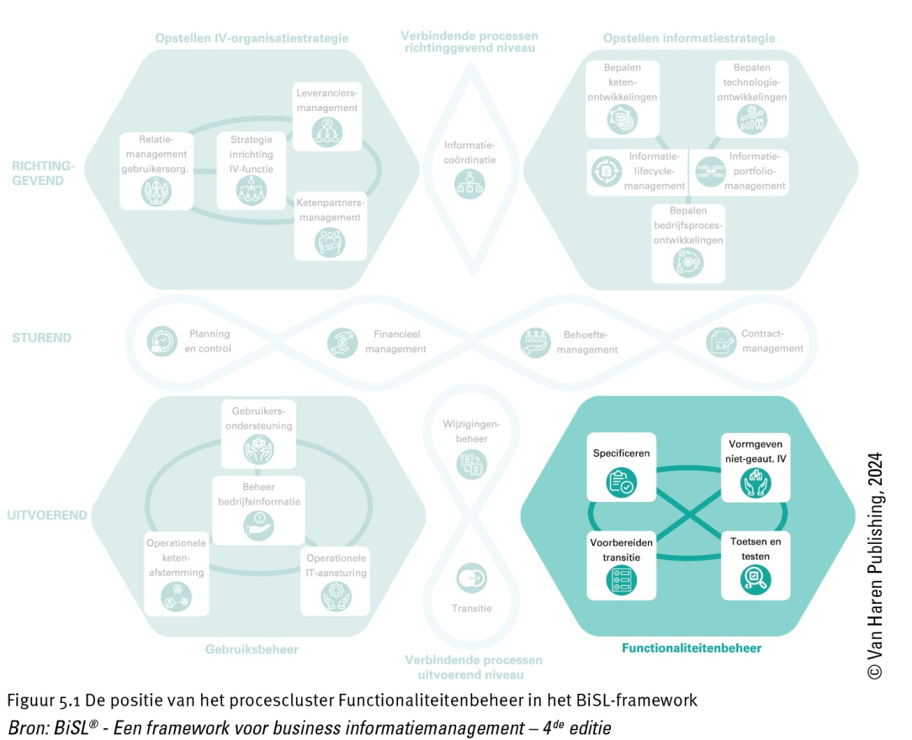
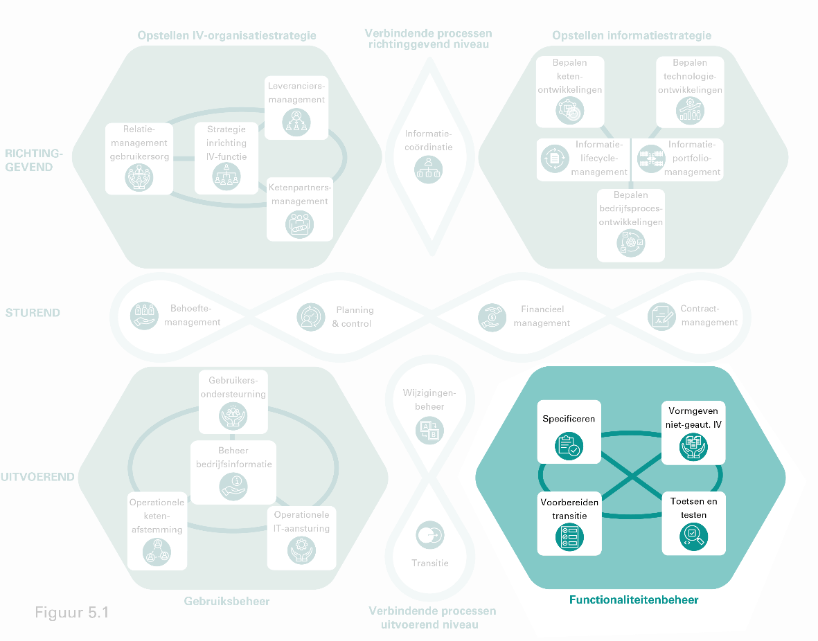

Slide 25
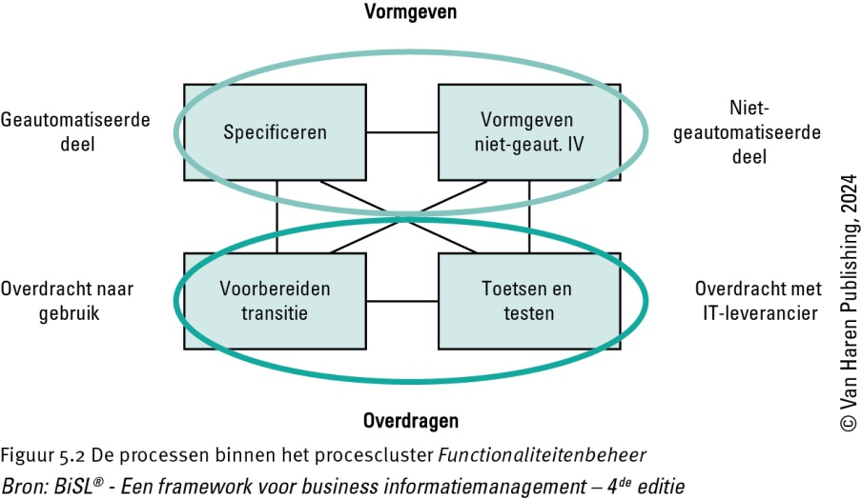

Slide 26
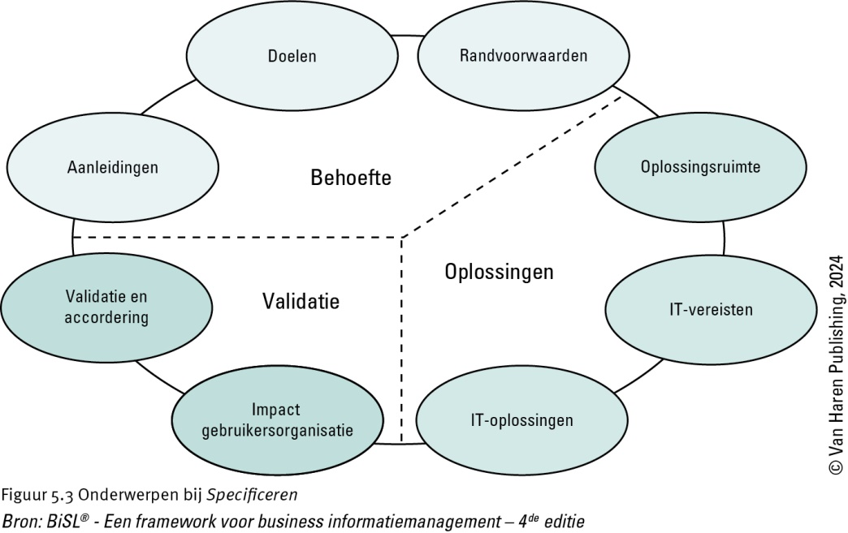

Slide 27
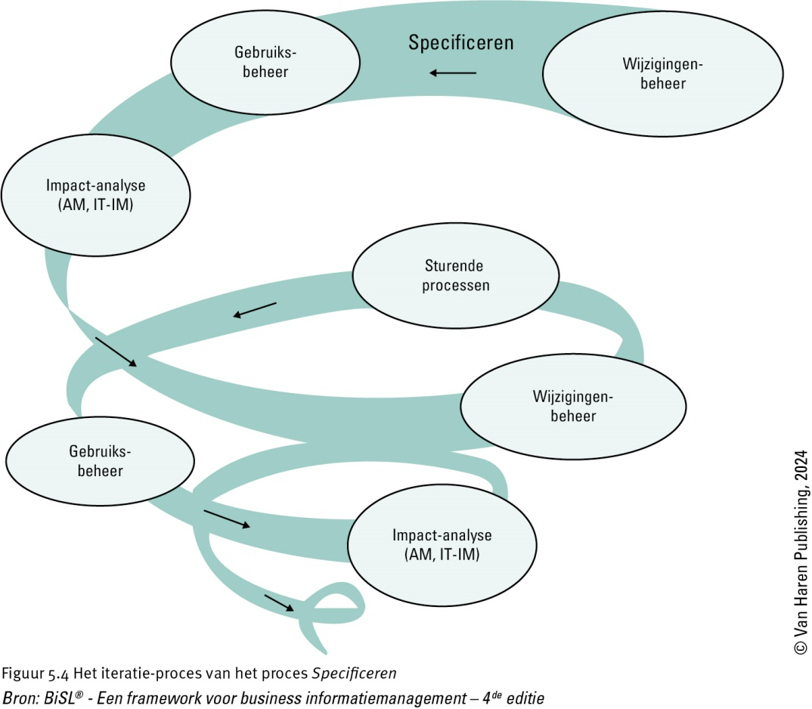

Slide 28
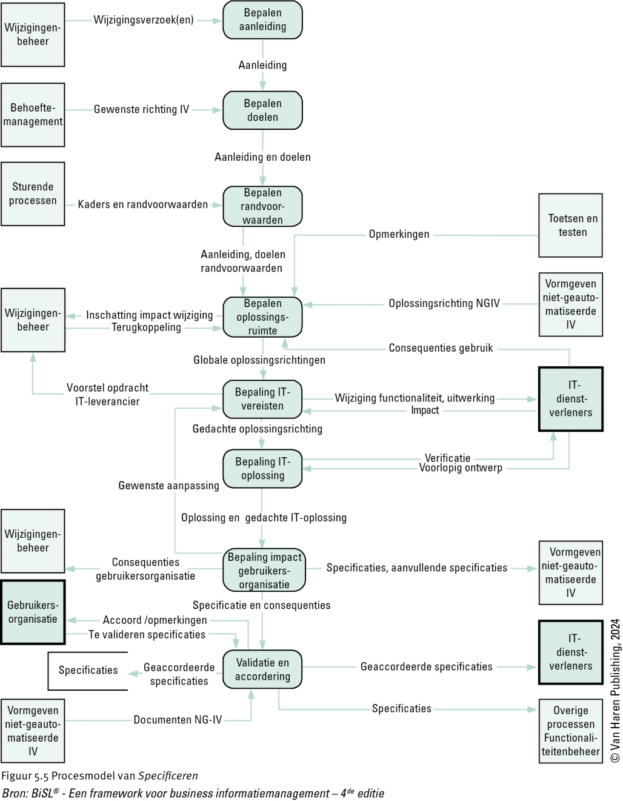

Slide 29
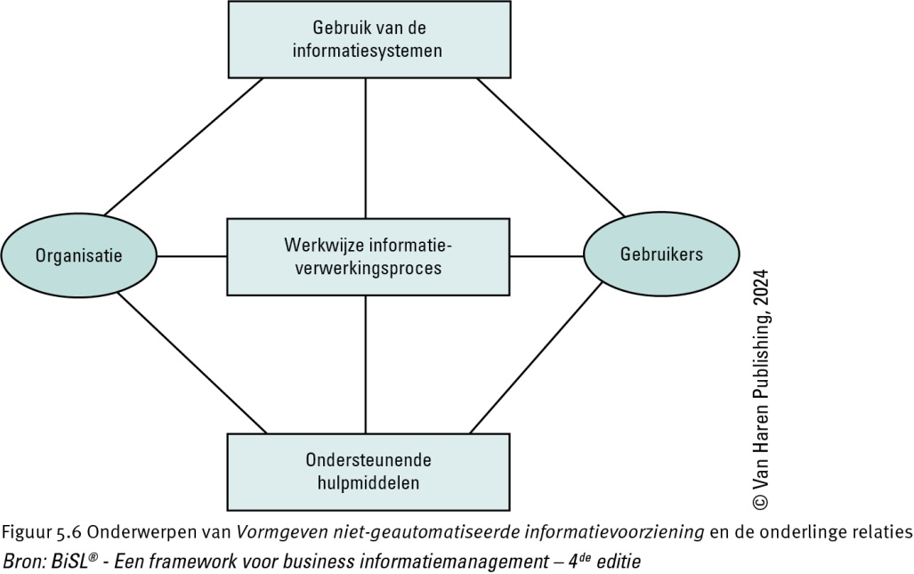

Slide 30
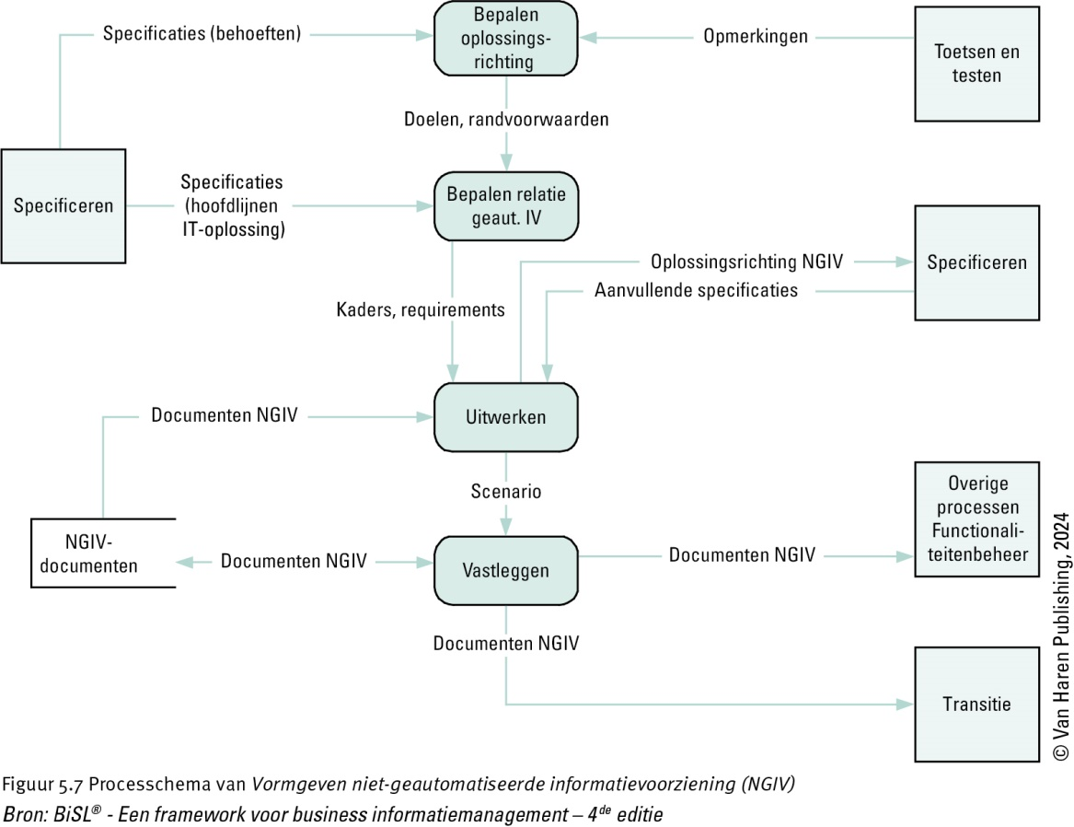

Slide 31
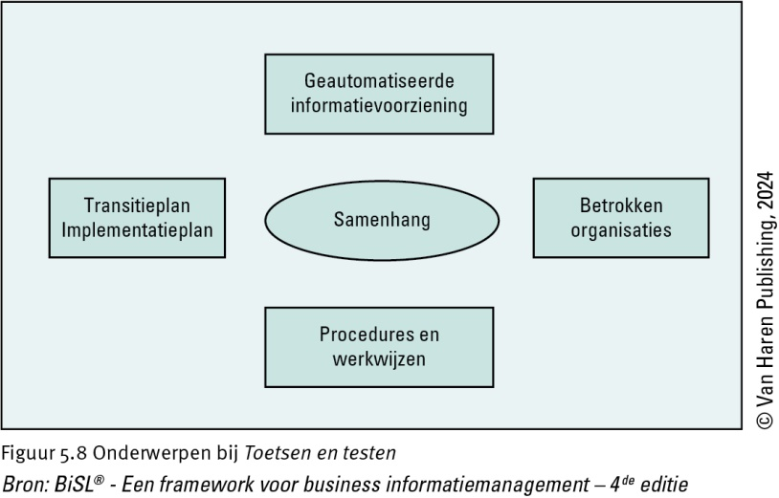

Slide 32
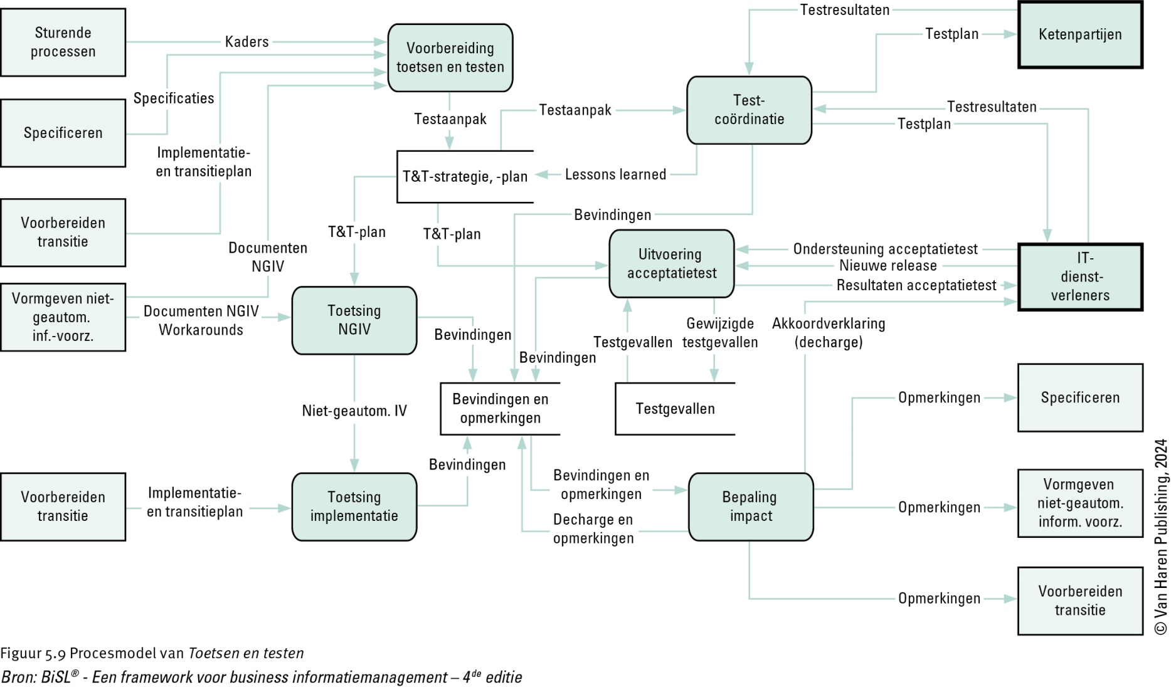

Slide 33
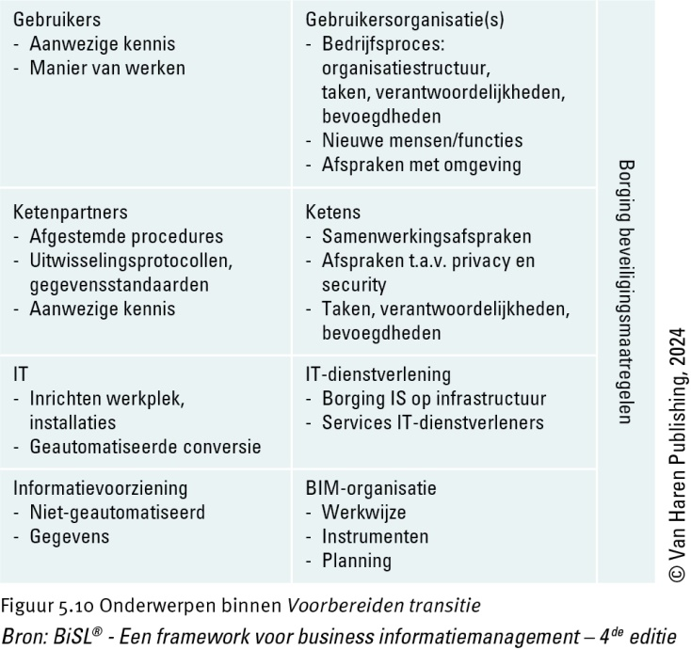

Slide 34
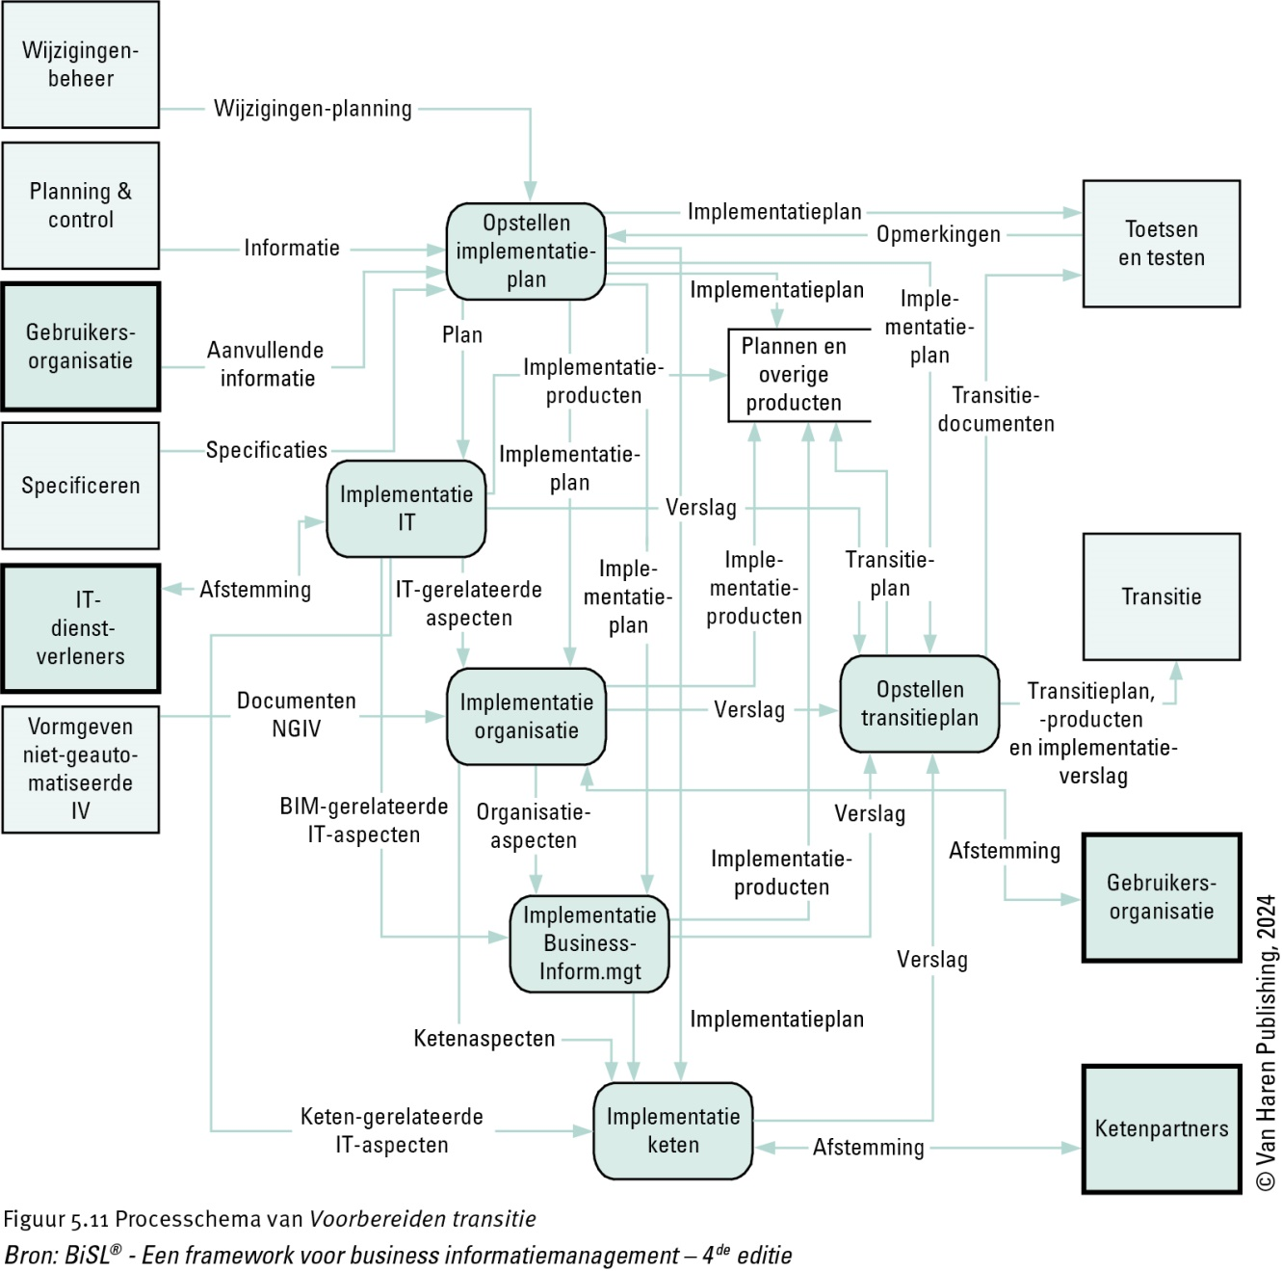

Slide 35
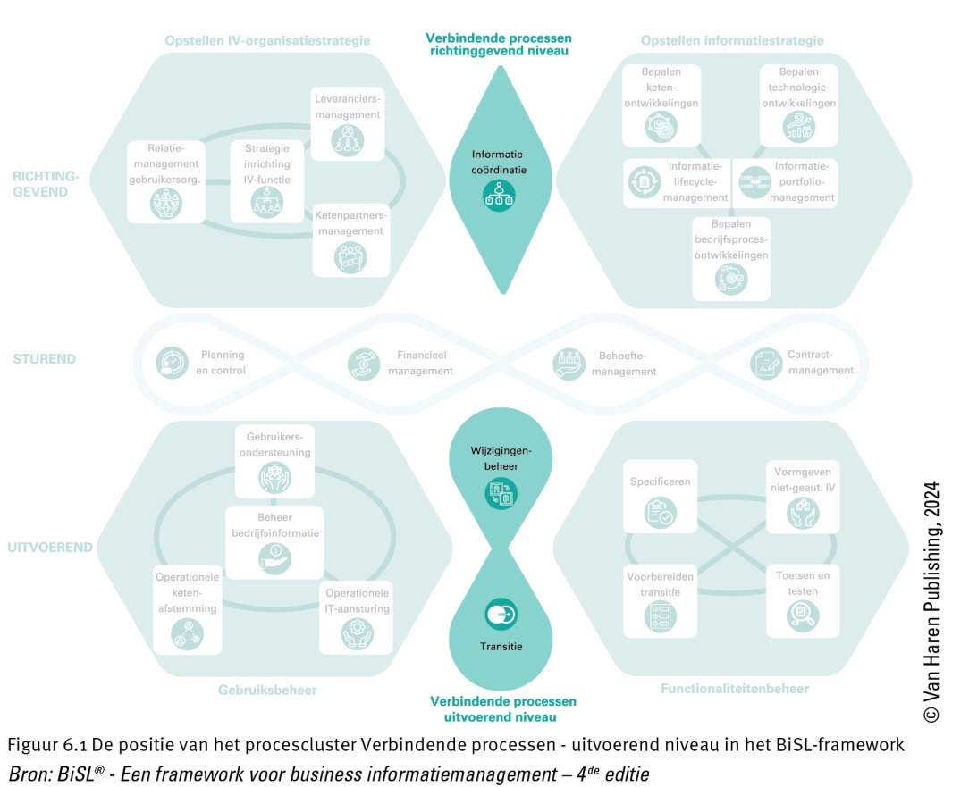
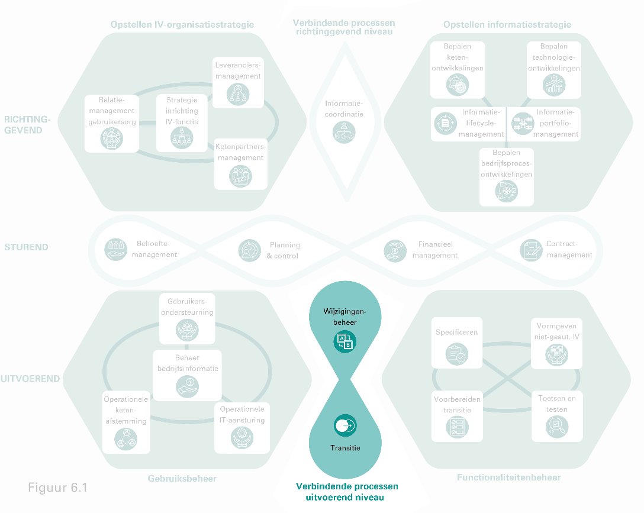

Slide 36
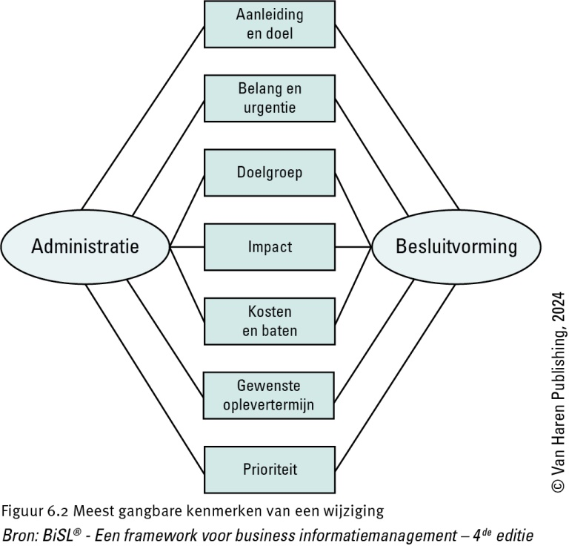

Slide 37
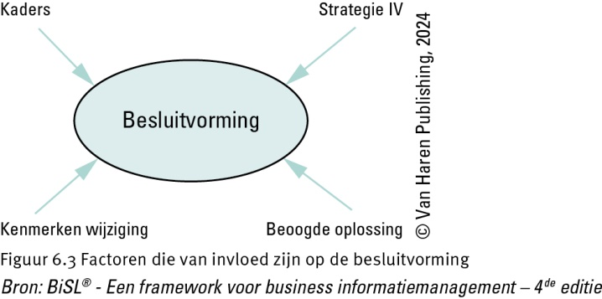

Slide 38
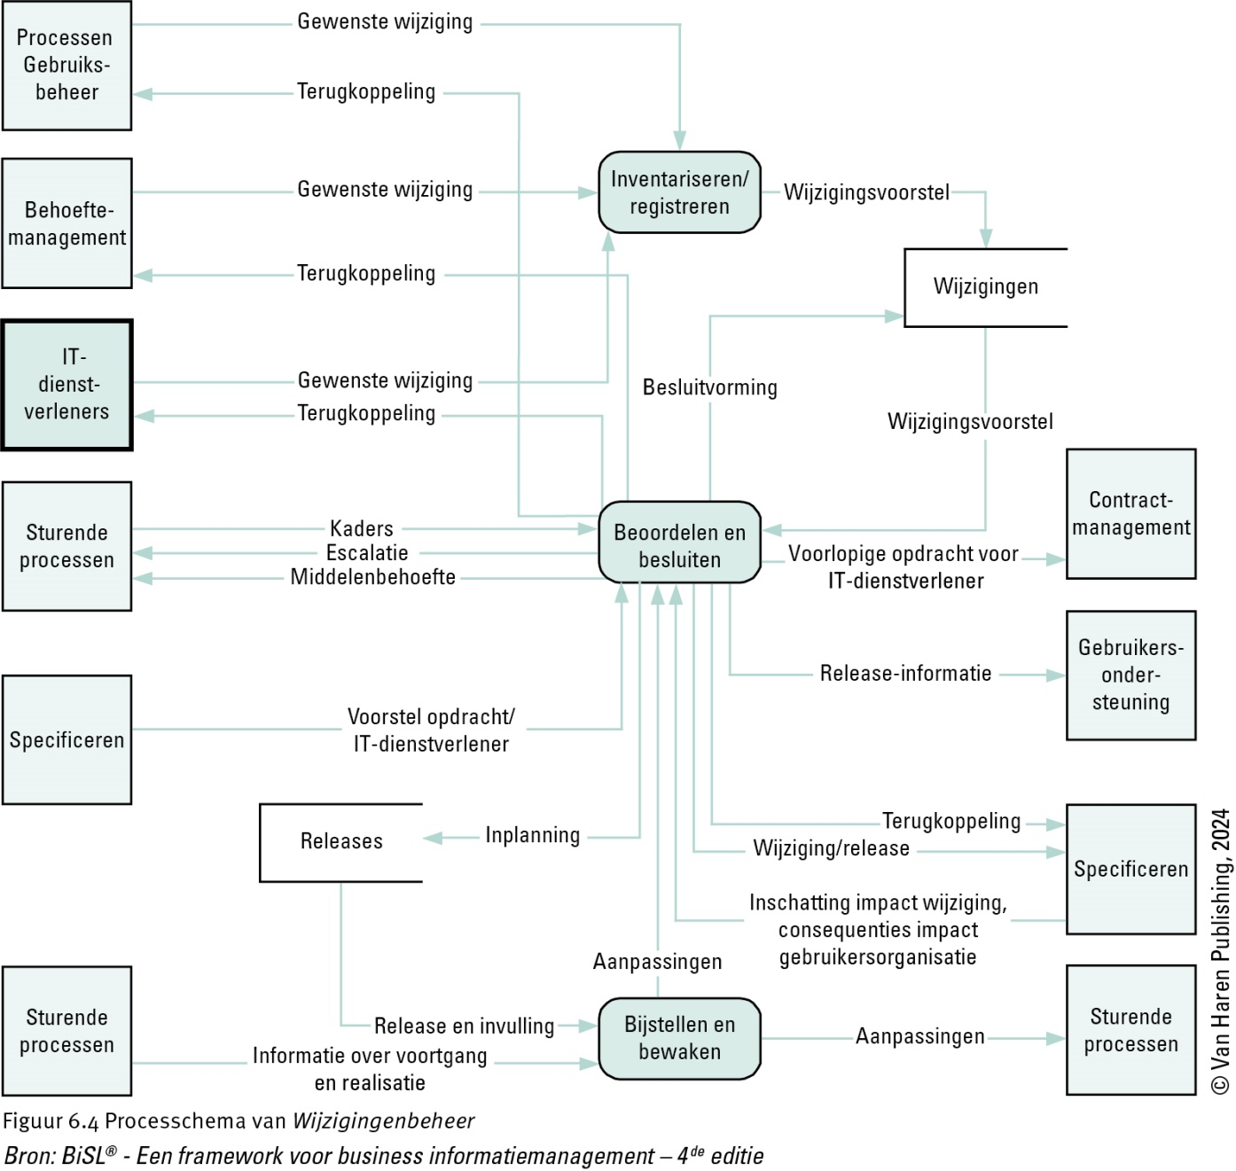

Slide 39
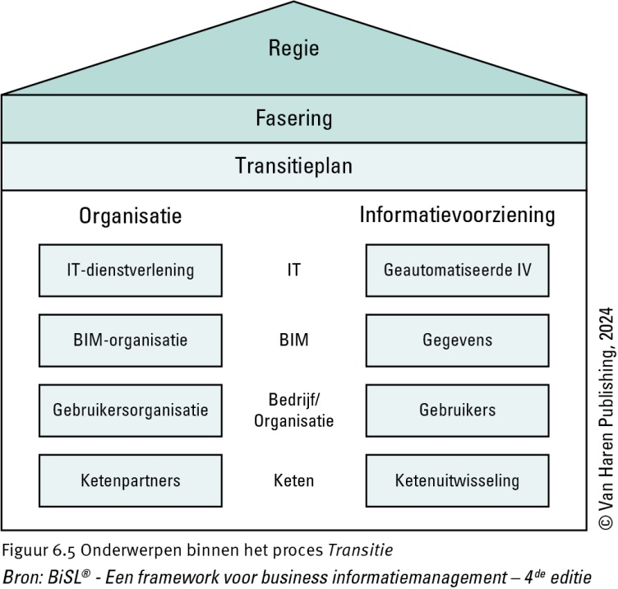

Slide 40
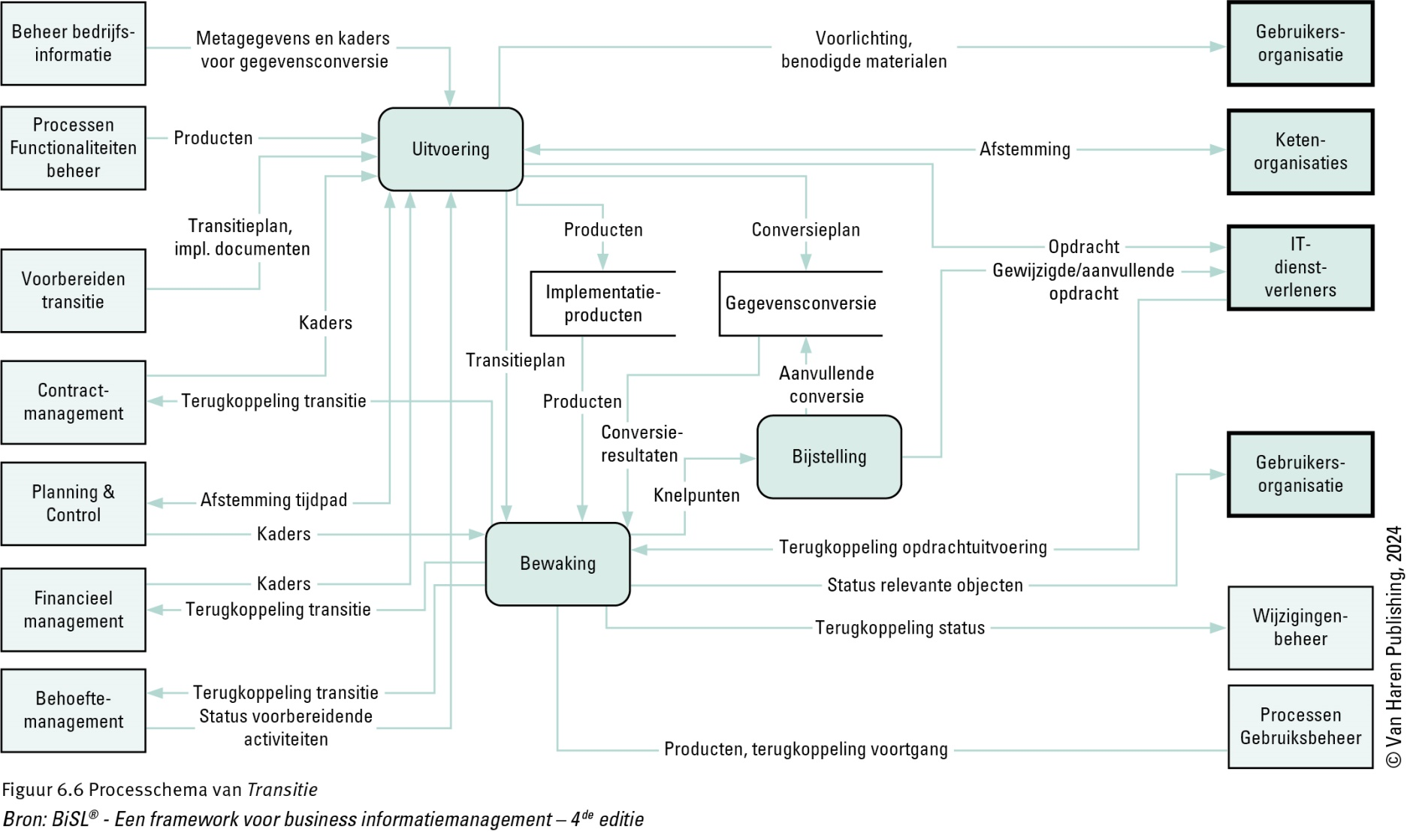

Slide 41
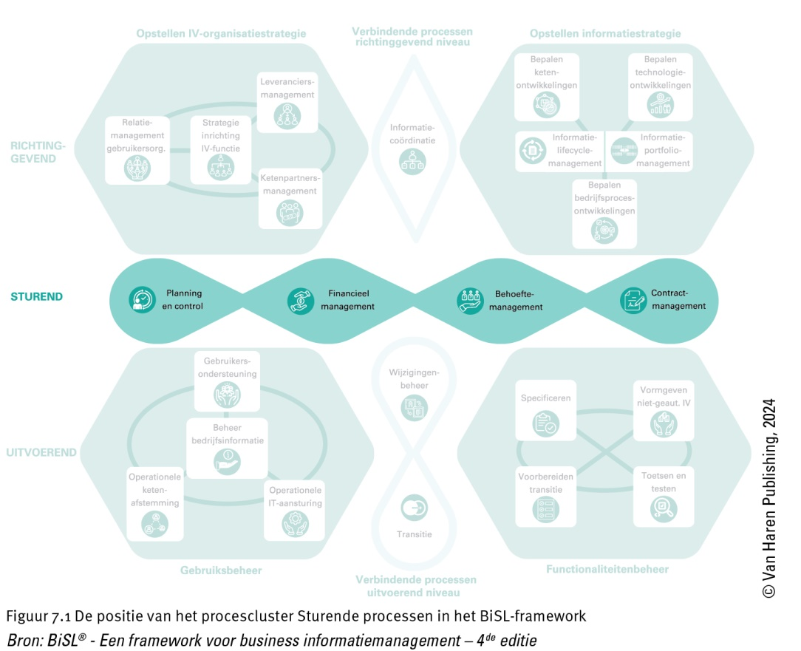
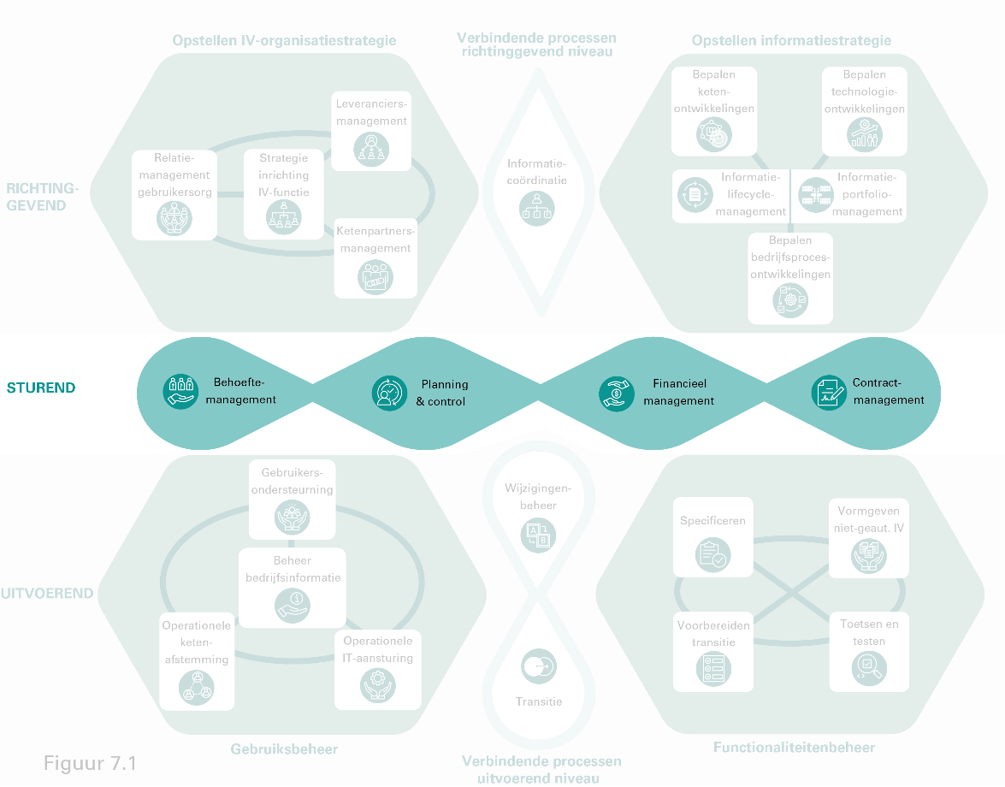

Slide 42
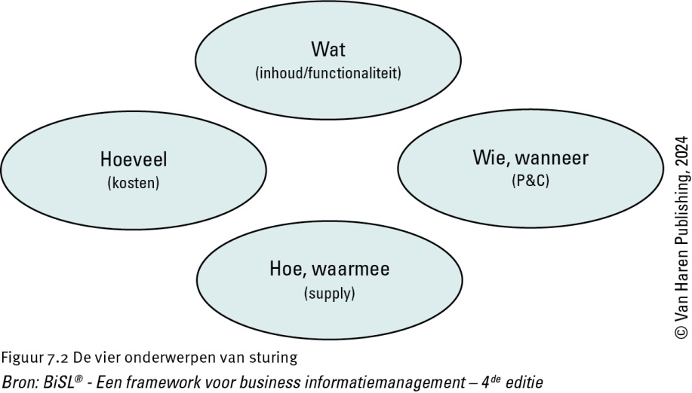

Slide 43
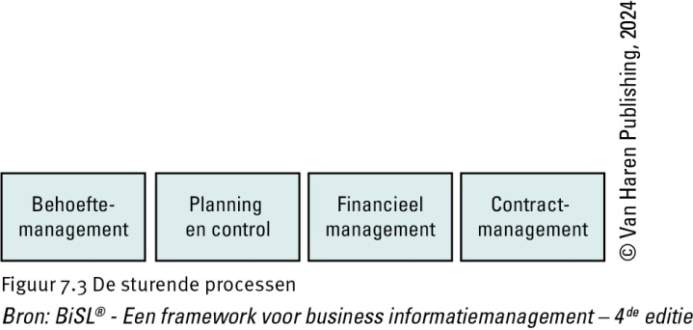

Slide 44
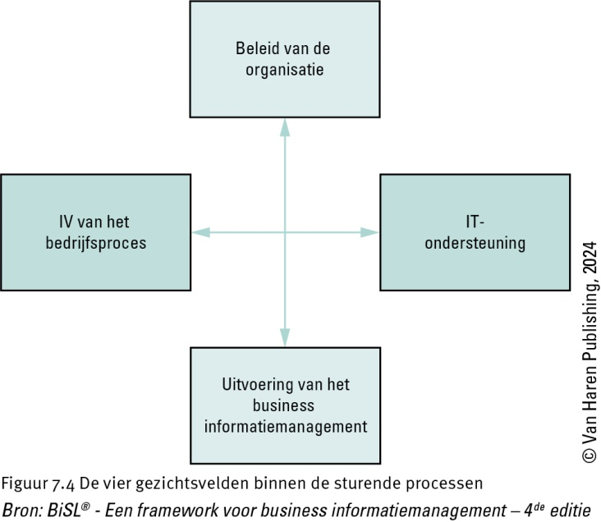

Slide 45
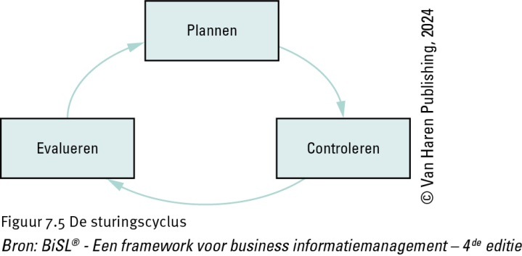

Slide 46


Slide 47


Slide 48


Slide 49


Slide 50


Slide 51


Slide 52


Slide 53


Slide 54


Slide 55


Slide 56


Slide 57


Slide 58


Slide 59


Slide 60


Slide 61


Slide 62


Slide 63


Slide 64


Slide 65


Slide 66


Slide 67


Slide 68


Slide 69


Slide 70


Slide 71


Slide 72


Slide 73


Slide 74


Slide 75


Slide 76


Slide 77


Slide 78


Slide 79


Slide 80


Slide 81


Slide 82


Slide 83



Slide 84


Slide 85


